Slide 1
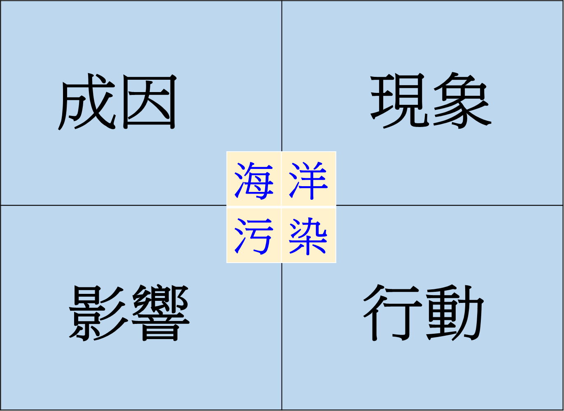
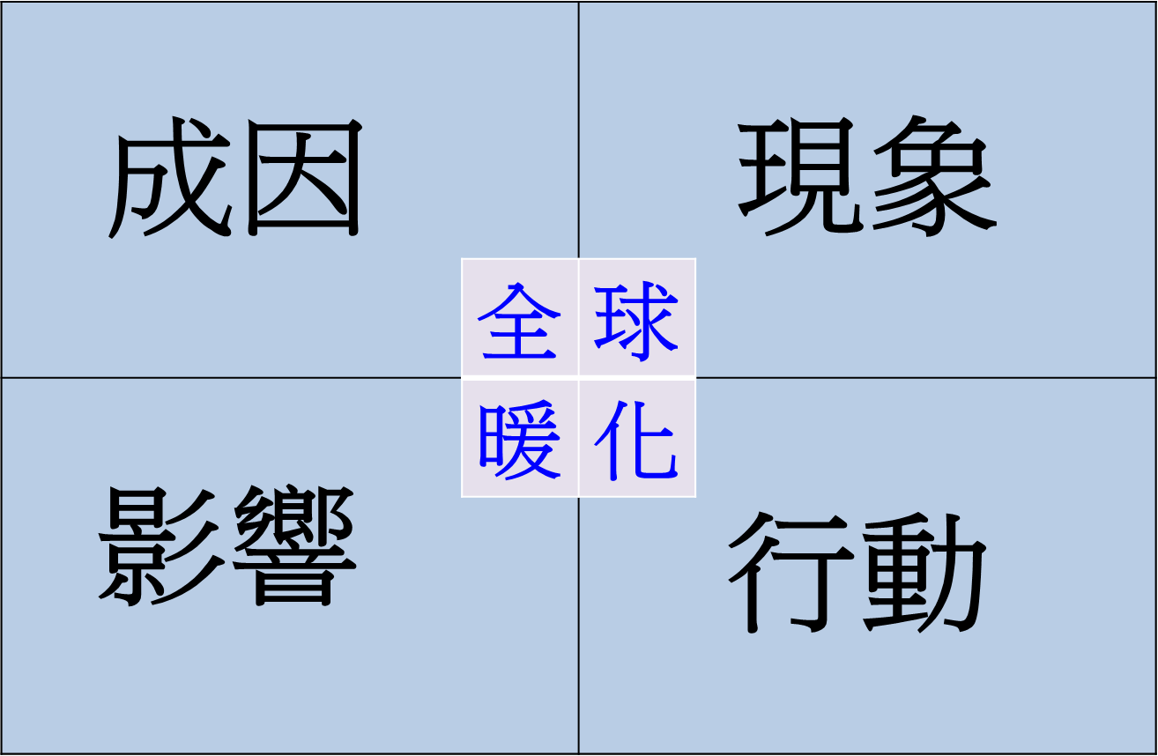
筆記摘要說明: 4-1
※ 請運用十字方格法，將4-1兩大主題 (海洋汙染、全球暖化)
做課文內容整理。格式如下：

Slide 2
筆記摘要說明: 4-2
※ 舉出四項日常生活中展現世界公民素養的行為。
(可參考課本P80及P.92的舉例，但不要完全相同)
格式如下:
 | 世界公民的基本素養 | 日常行為表現
1
2
3
4

